Slide 1
Zöld helyek Gödöllőn
A Pusztítók csapat tolmácsolásában

Slide 2
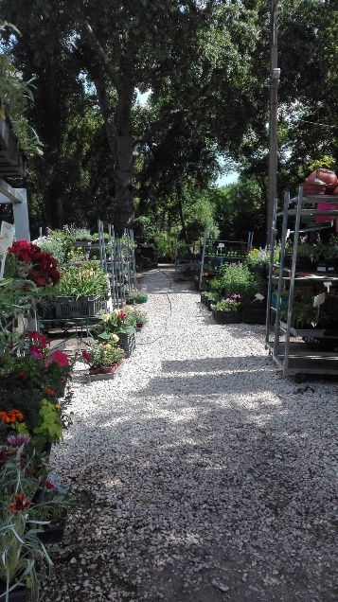
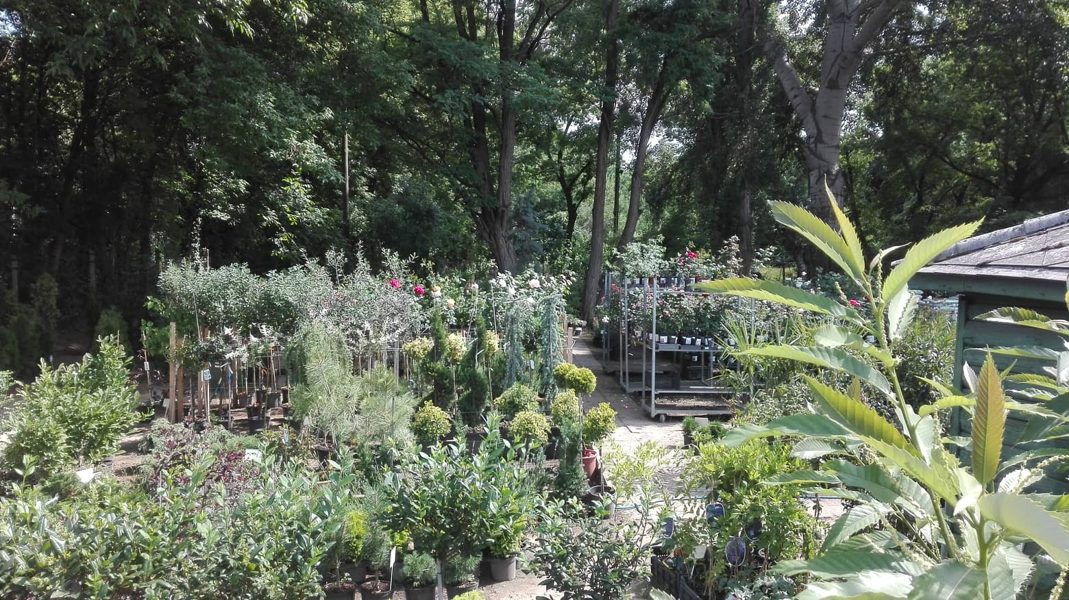
„Fűszerkert”(Kertészet)
Ajánlott könyv: Istók Anna: Éhes felhő a napot

Slide 3
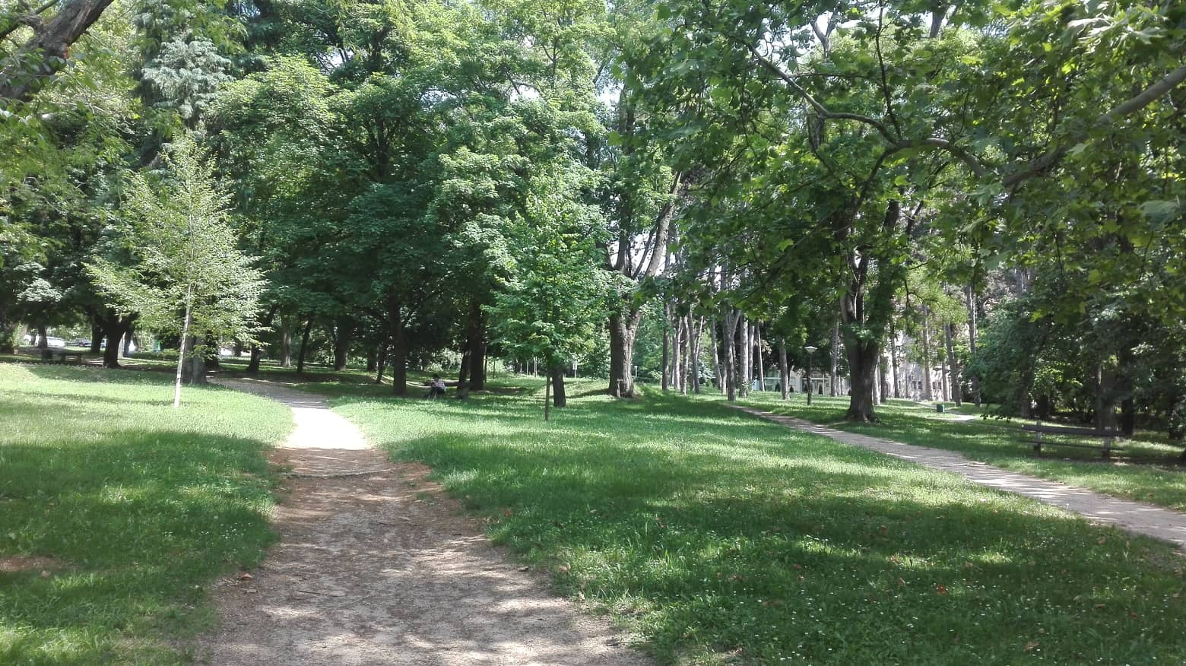
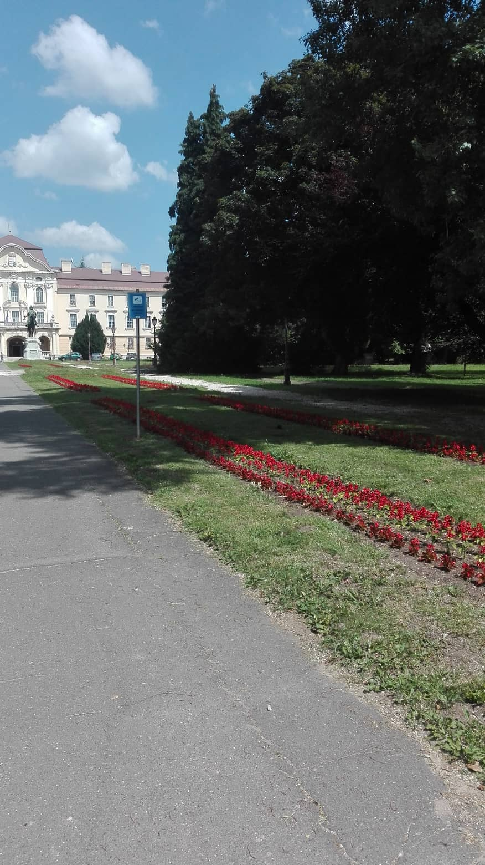
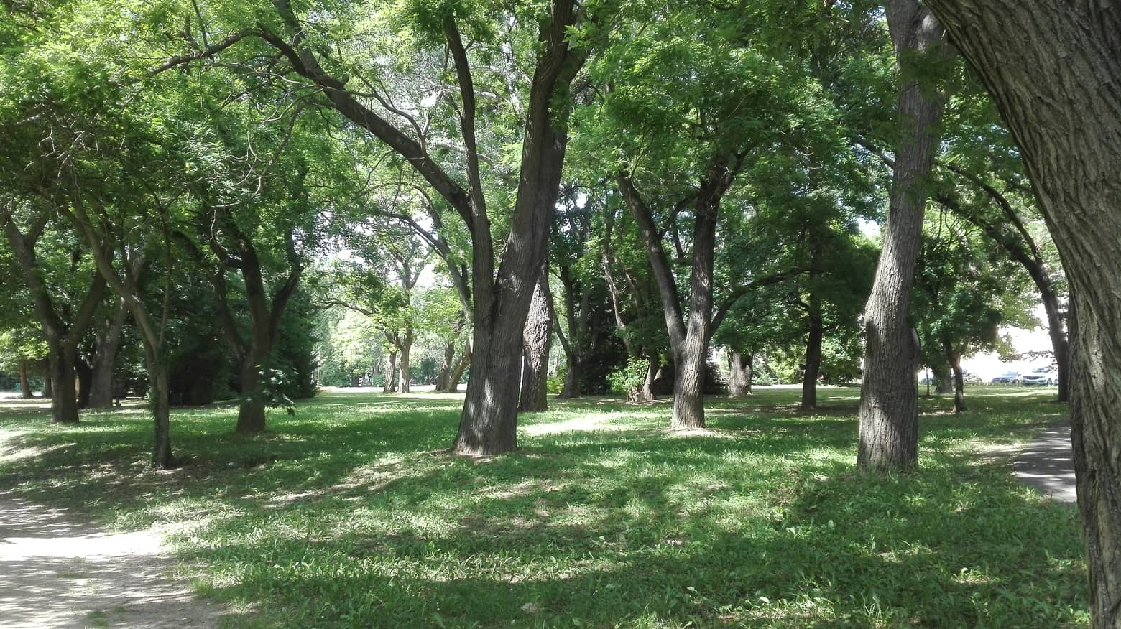
„Oberon udvara”(Szent István egyetem előtti park)
Ajánlott könyv: Shakespeare: Szentivánéji álom

Slide 4
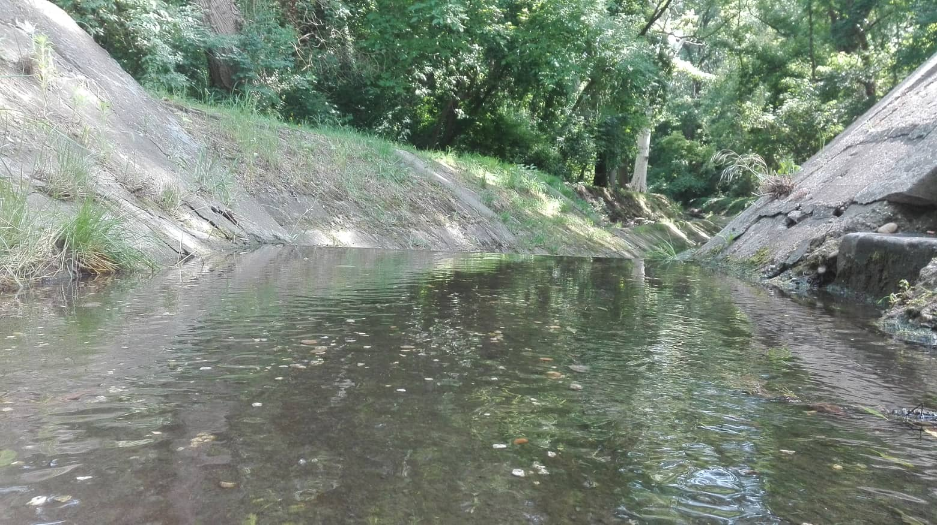
„Sóhajok hídja”(Művház mögötti híd)
Ajánlott könyv: Szerb Antal: Utas és holdvilág

Slide 5
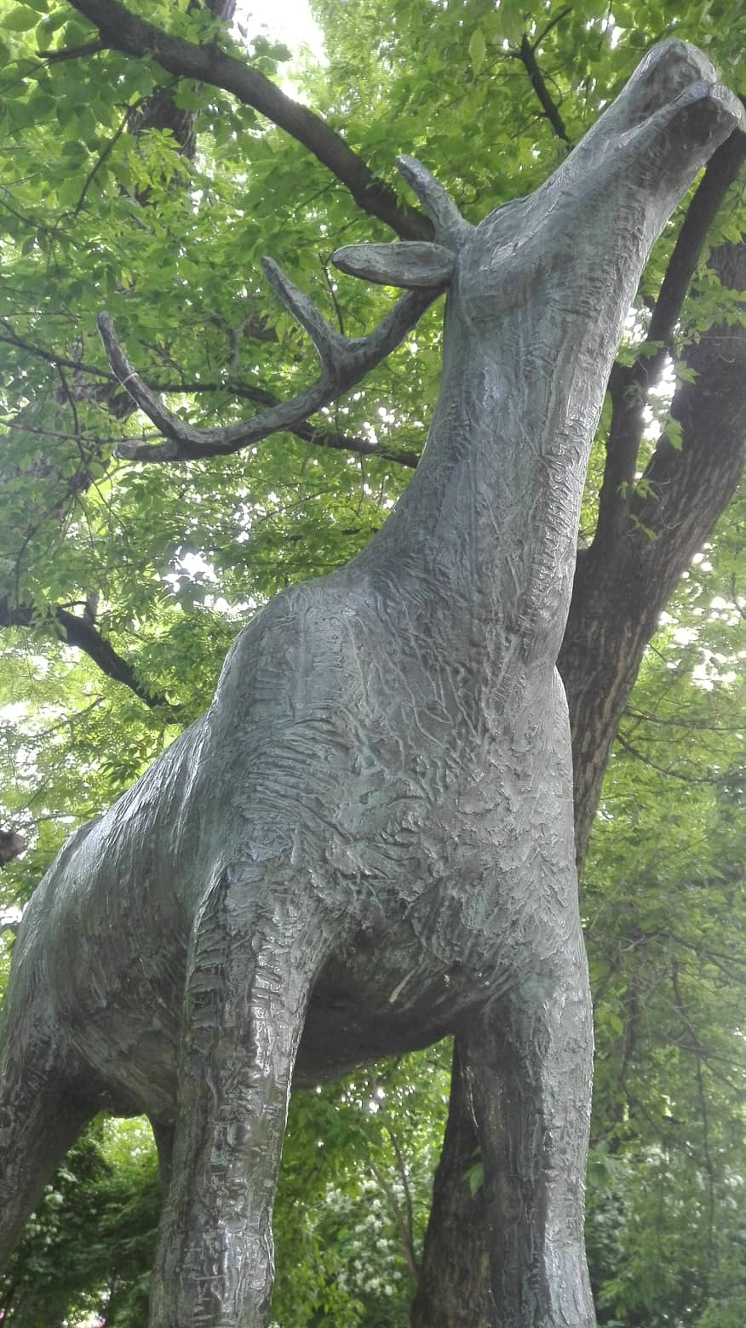
„Mesefa”(Világfa)
„Szarvasbogár”
(Alsópark, szarvas-szobor)
Ajánlott könyv: Böszörményi Gyula: Gergő és az álomfogók
Wass Albert: Erdők könyve

Slide 6
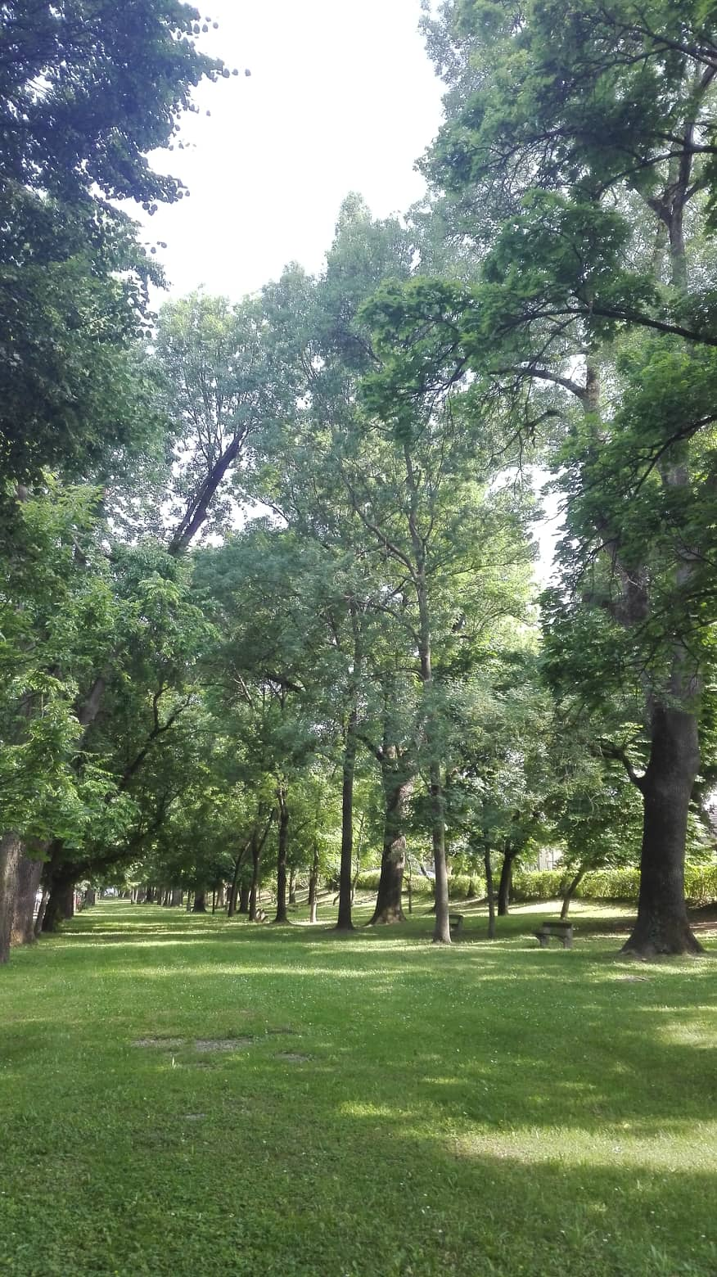
„Bálterem”(Zeneiskola melletti fasor)
Ajánlott könyv: Jessica Day George: Éjféli bál

Slide 7
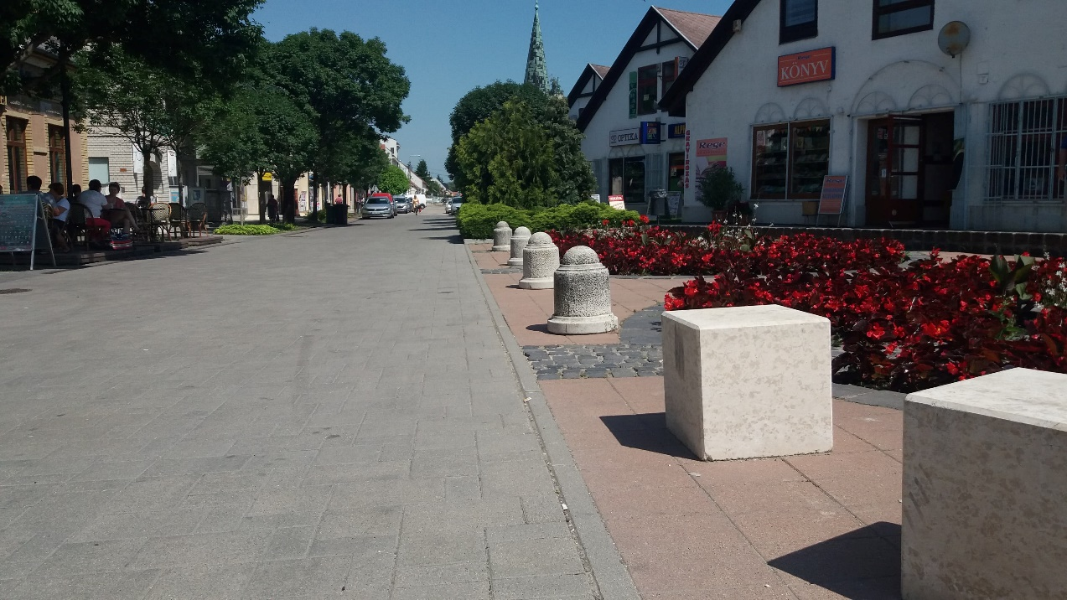
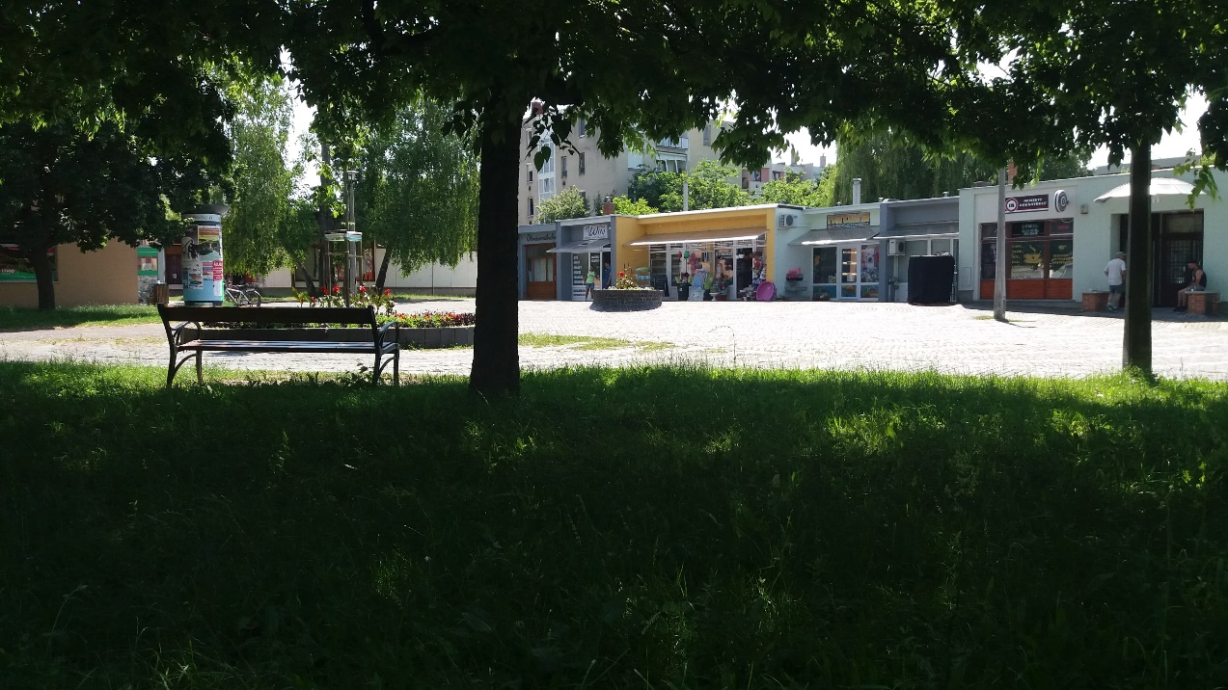
„Virágtenger a beton fogságában”(Café Frei előtti sétány)
„Ouse folyó”(Rákos-patak partja)
Ajánlott könyv: Lucinda Gray: Az Aranykalitka
Michael Cunningham: Az órák

Slide 8
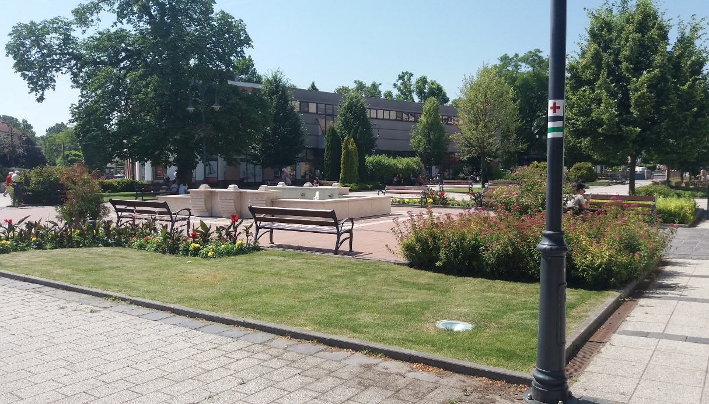
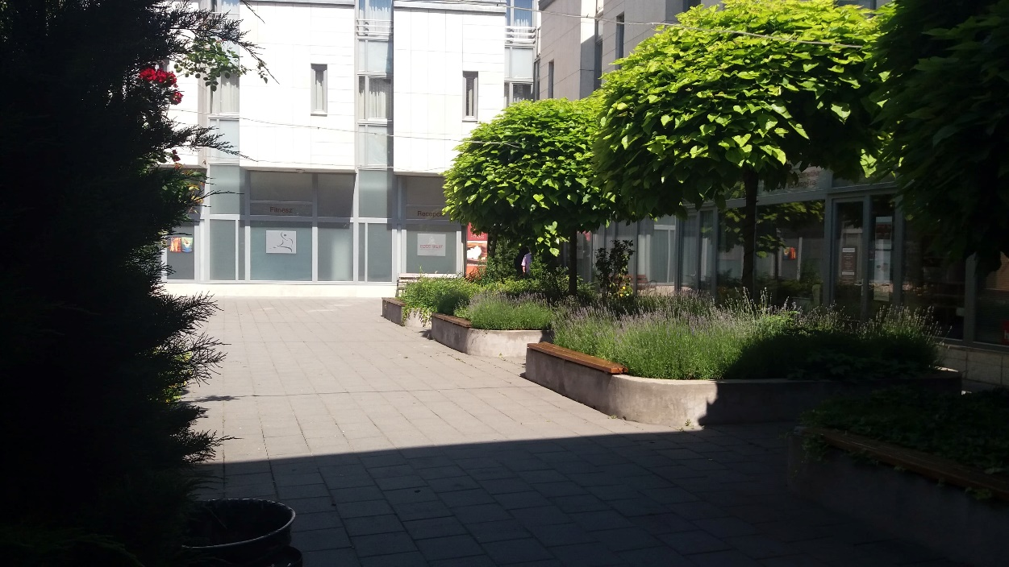
„Hurok”
(Líceummal szembeni főtér)
„Titkos kert”
(Sissi szálloda belső udvara)
Ajánlott könyv: Ransom Riggs: Vándorsólyom kisasszony különleges gyermekei
Frances Hodgson Burnett: A titkos kert

Slide 9
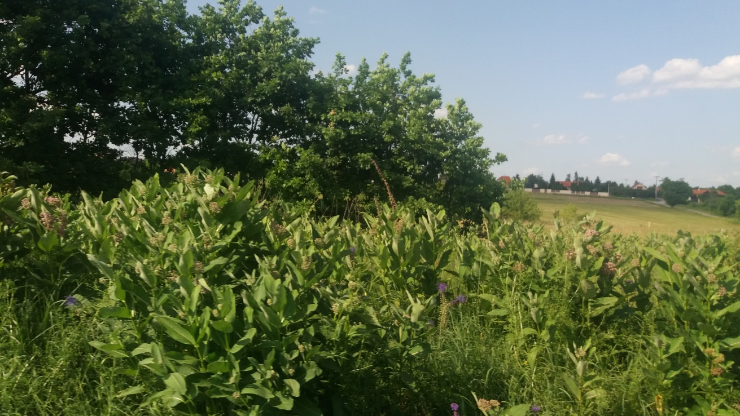
„Semmi”(Kikerics utca melletti rét)
Ajánlott könyv:
Michael Ende: Végtelen történet

Slide 10
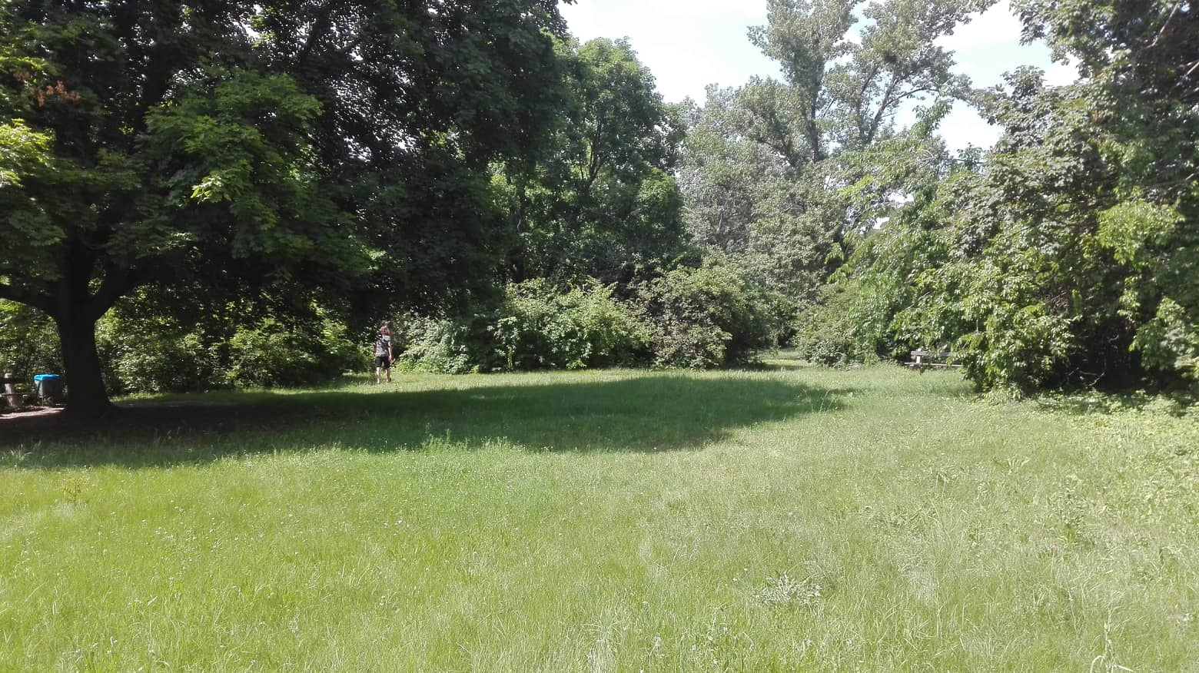
„Dólénytanya””(Premi melletti tisztás)
Ajánlott könyv: On Sai: Apa, randizhatok egy lovaggal?

Slide 11
Jó barangolást és olvasást kívánunk!

